Slide 1
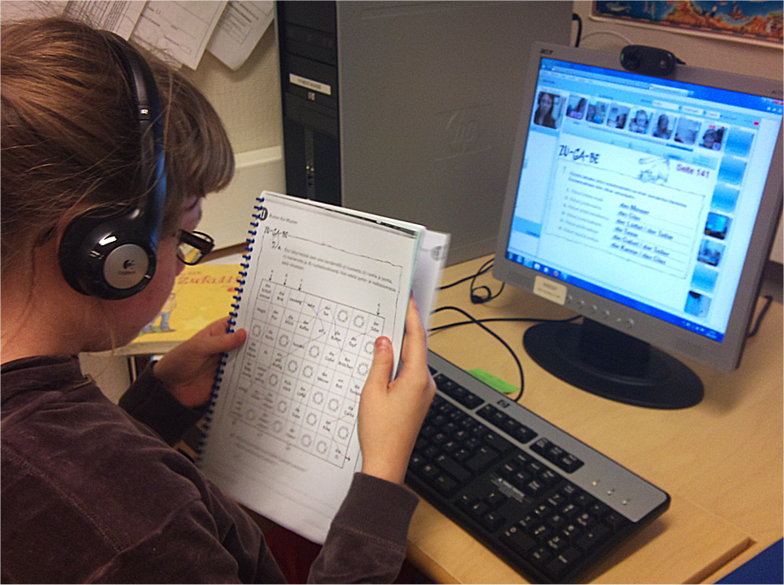

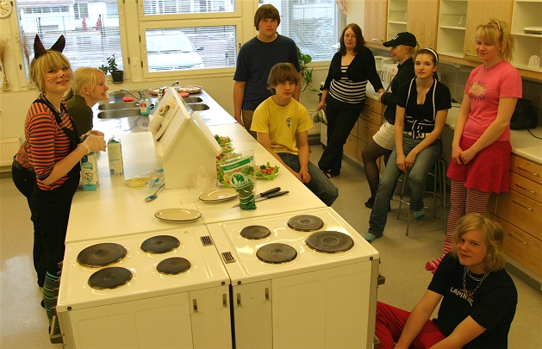



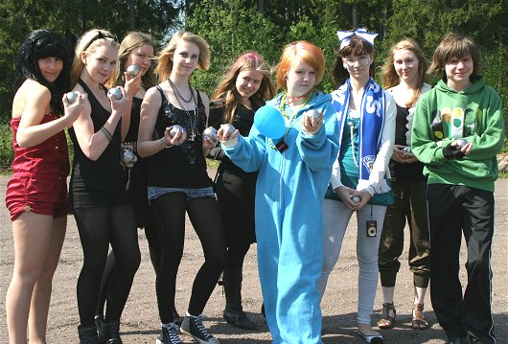
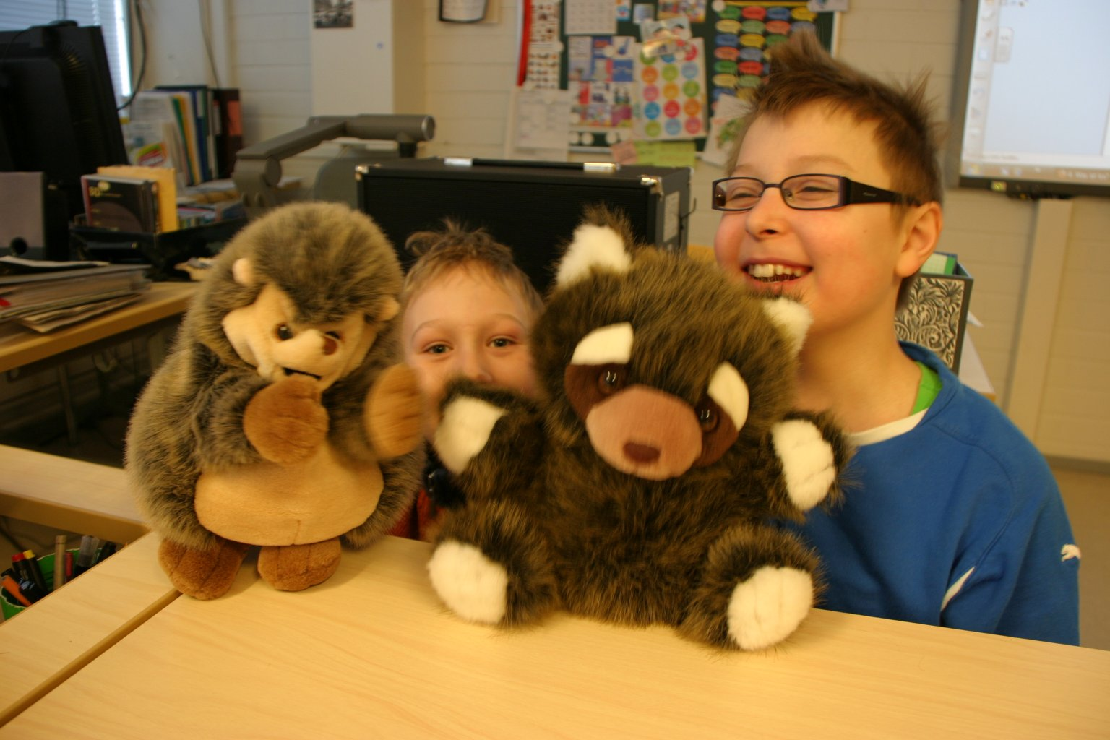
Ranskan ja saksan opettajan
”Kielitivolia” vuodesta 2004 lähtien

Slide 2
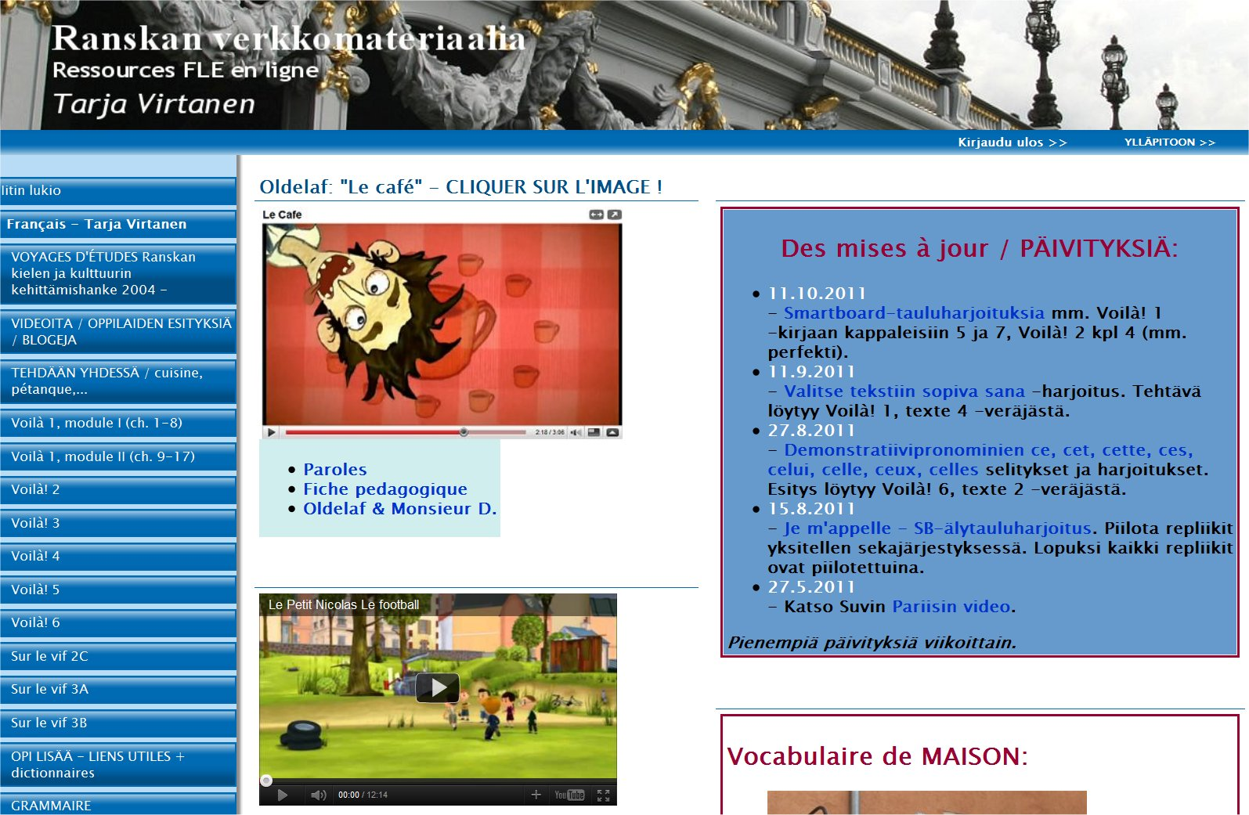
Lukion ranskan verkkosivut

Slide 3
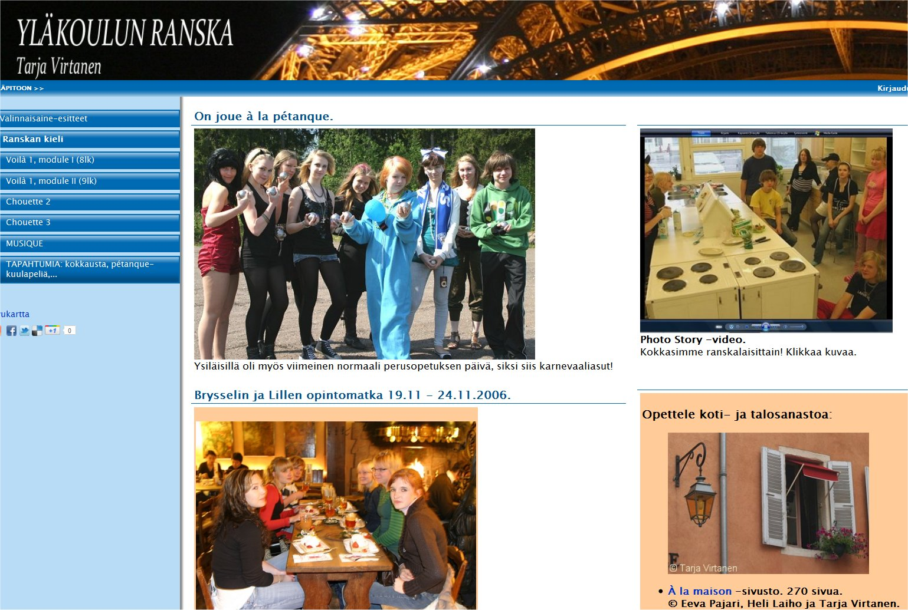
Yläkoulun ranskan verkkosivut

Slide 4
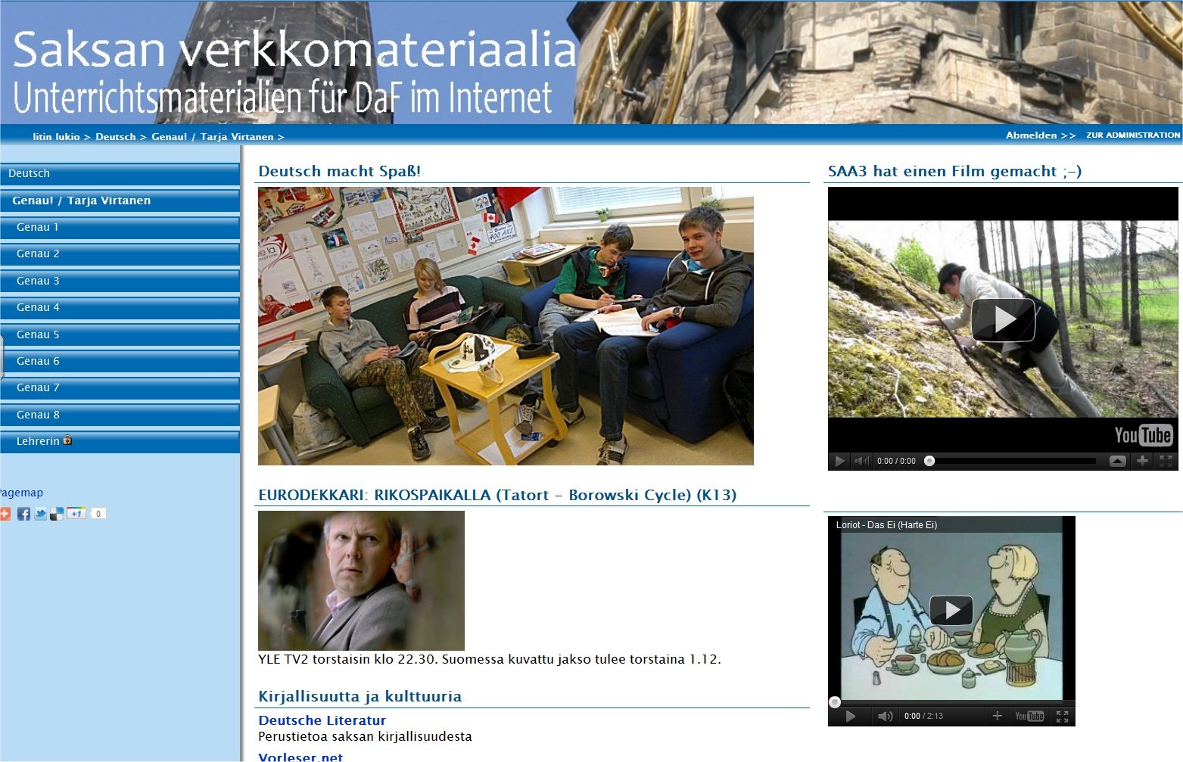
Lukion saksan verkkosivut

Slide 5
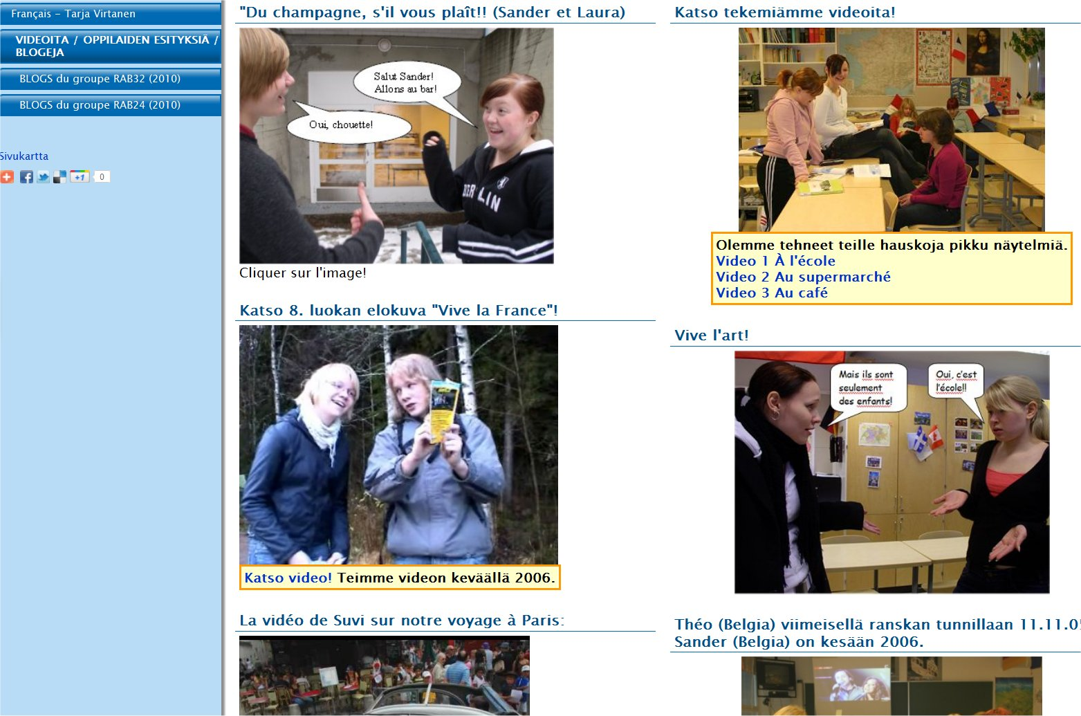
Ranskan opiskelijoiden videoita jne

Slide 6
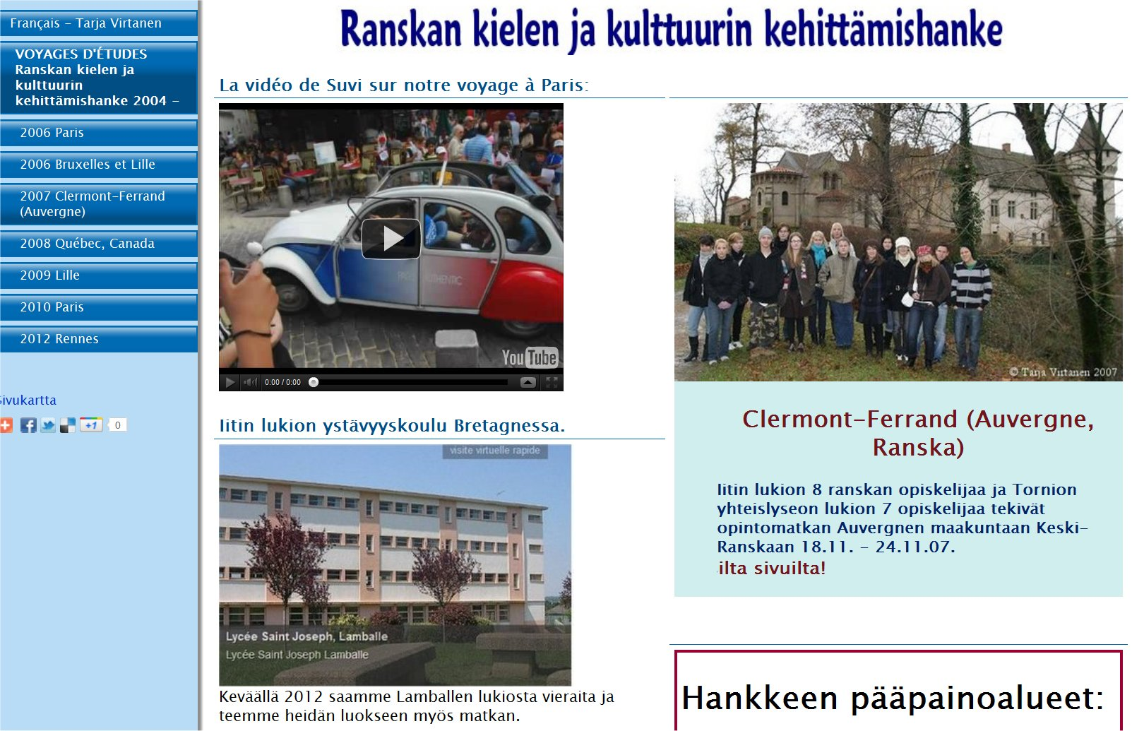
Ranskan opintomatkat

Slide 7
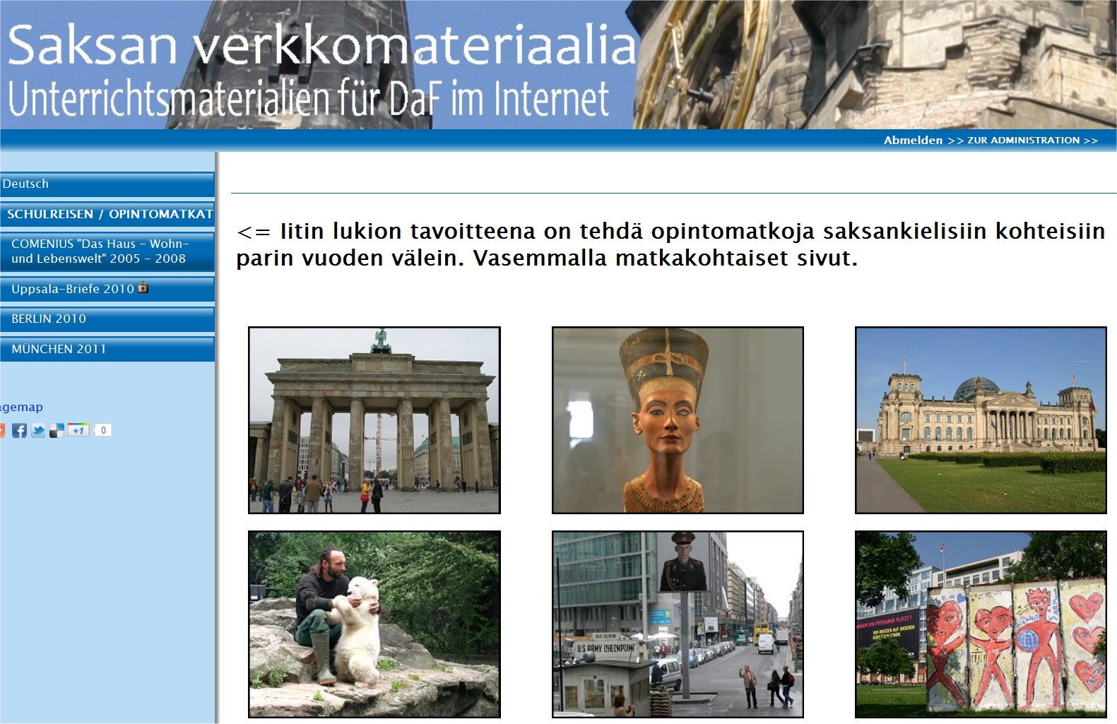
Saksan opintomatkat

Slide 8
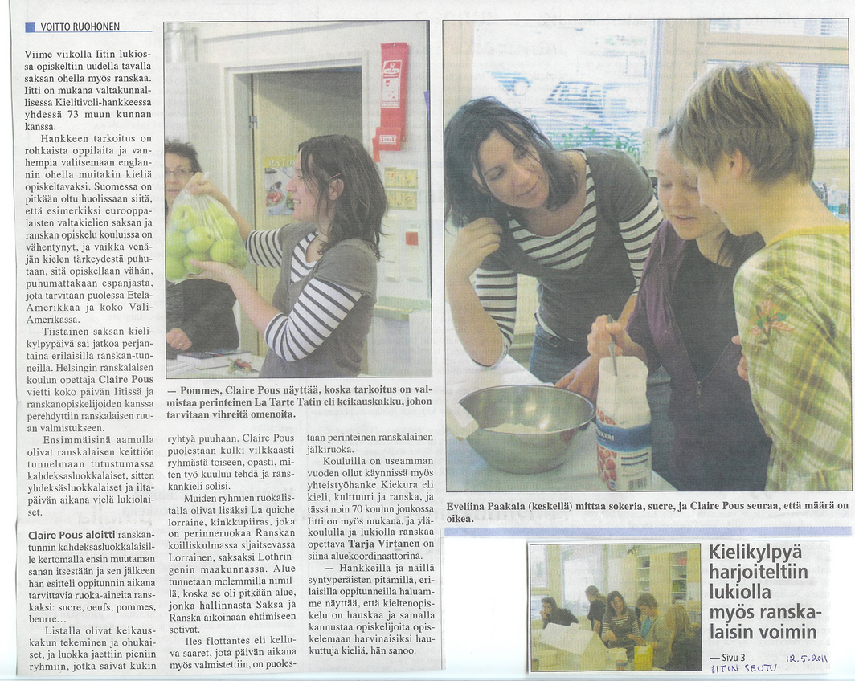
Iitin Seutu
Koulujen tapahtumat kylien tietoon

Slide 9
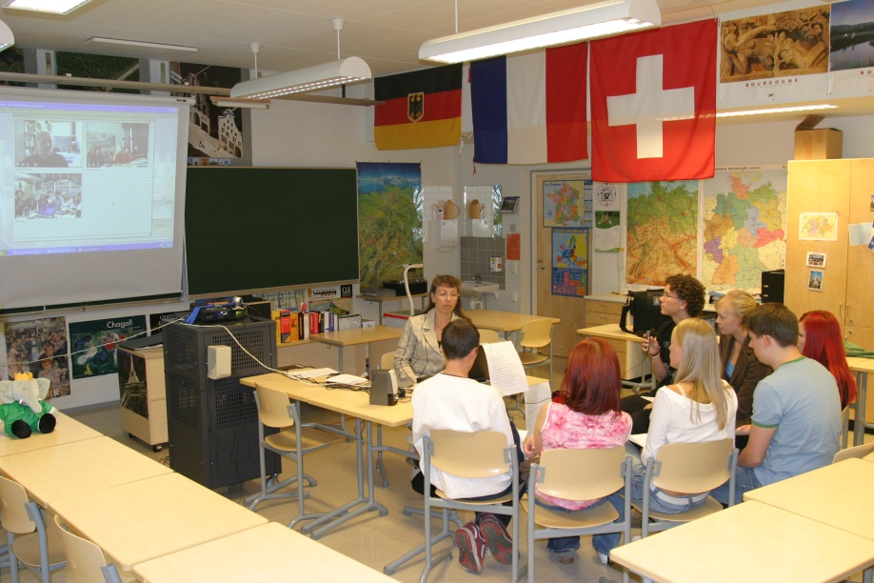
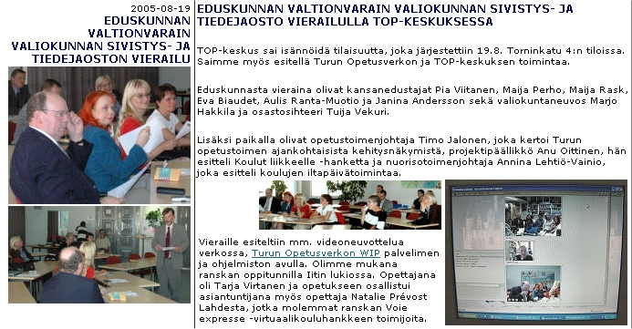
Voie Expresse, Wip –videokonferenssi 2005

Slide 10
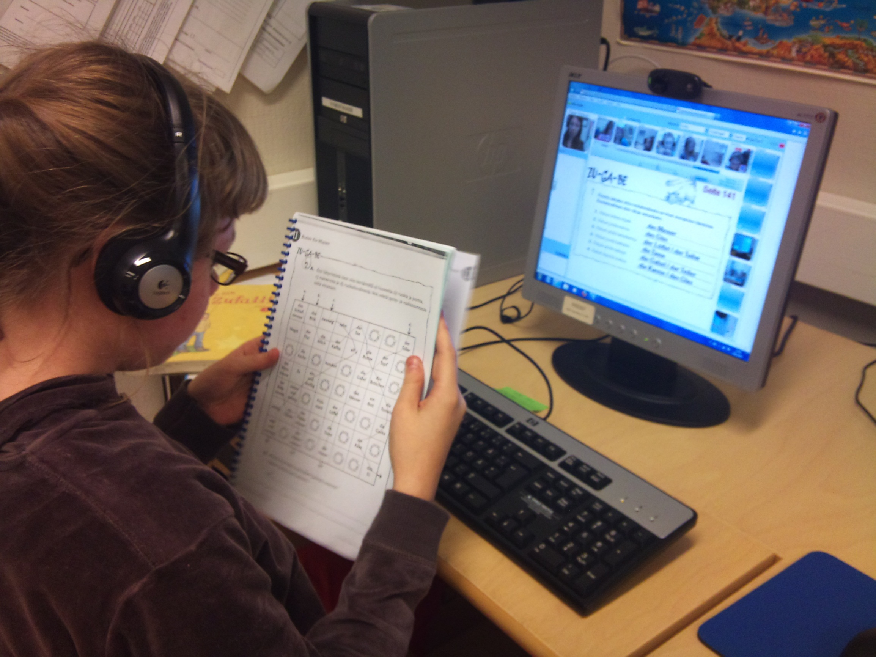
Kymentaan koulun saksan etäopetus

Slide 11
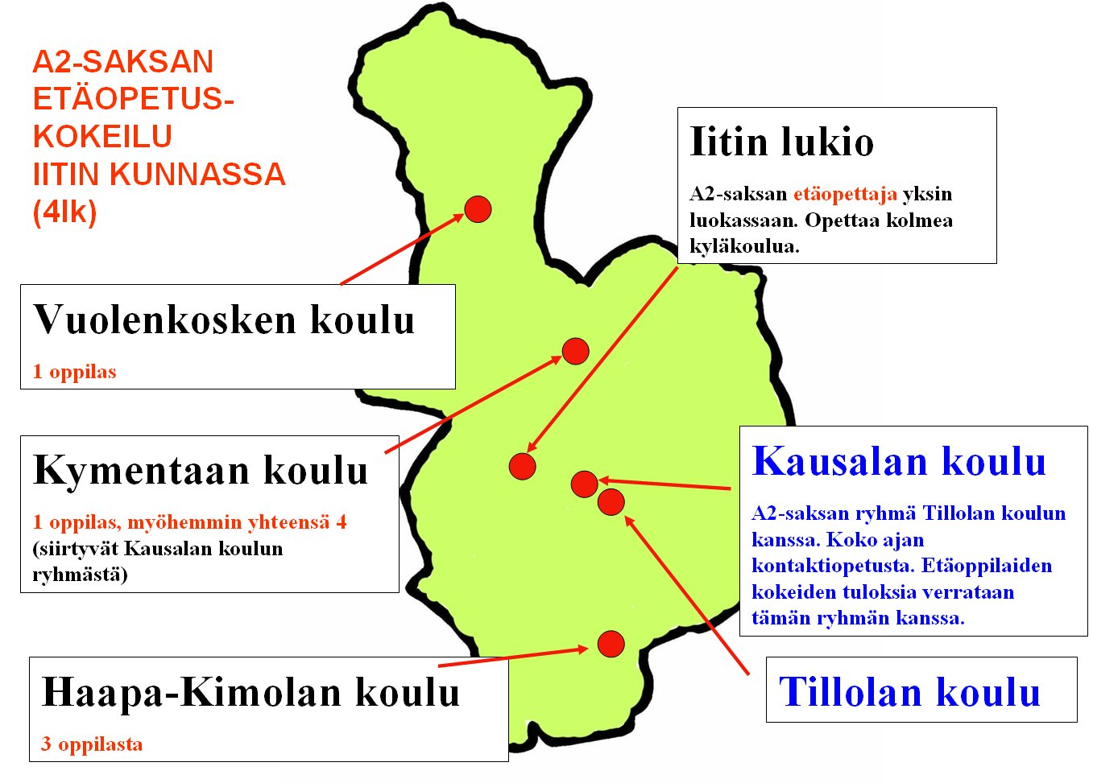
A2-saksan etäopetus aloitettiin syksyllä 2010

Slide 12
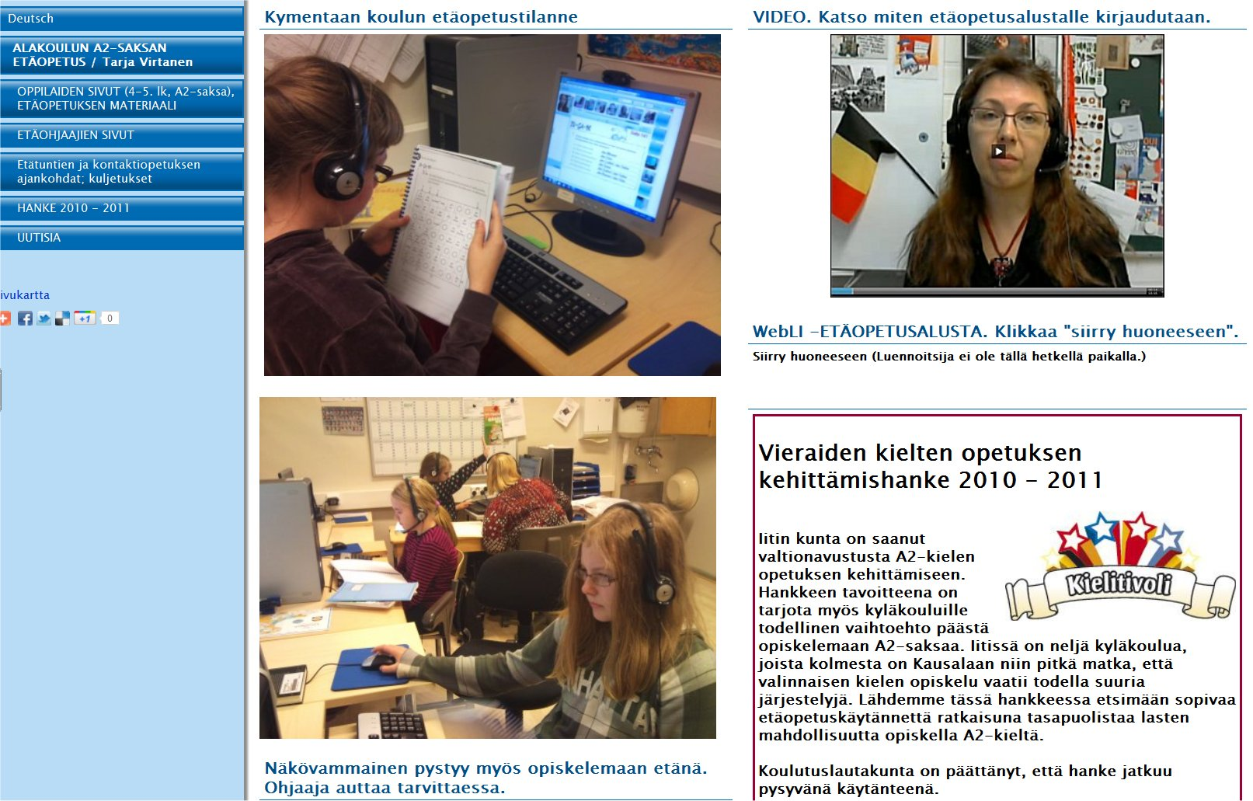
Saksan etäopetuksen pääsivu

Slide 13
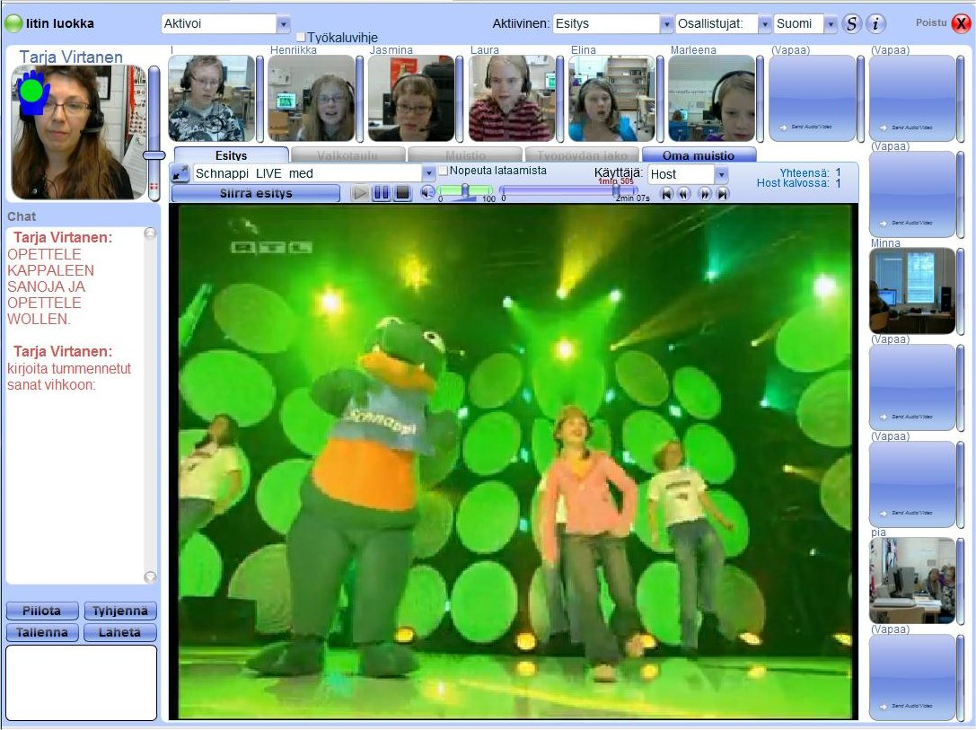

Slide 14
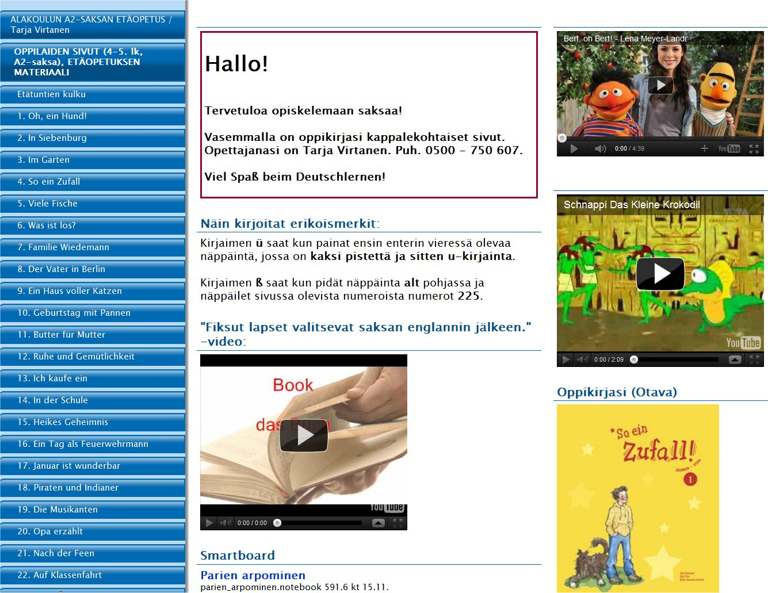
Etäoppilaiden sivut

Slide 15
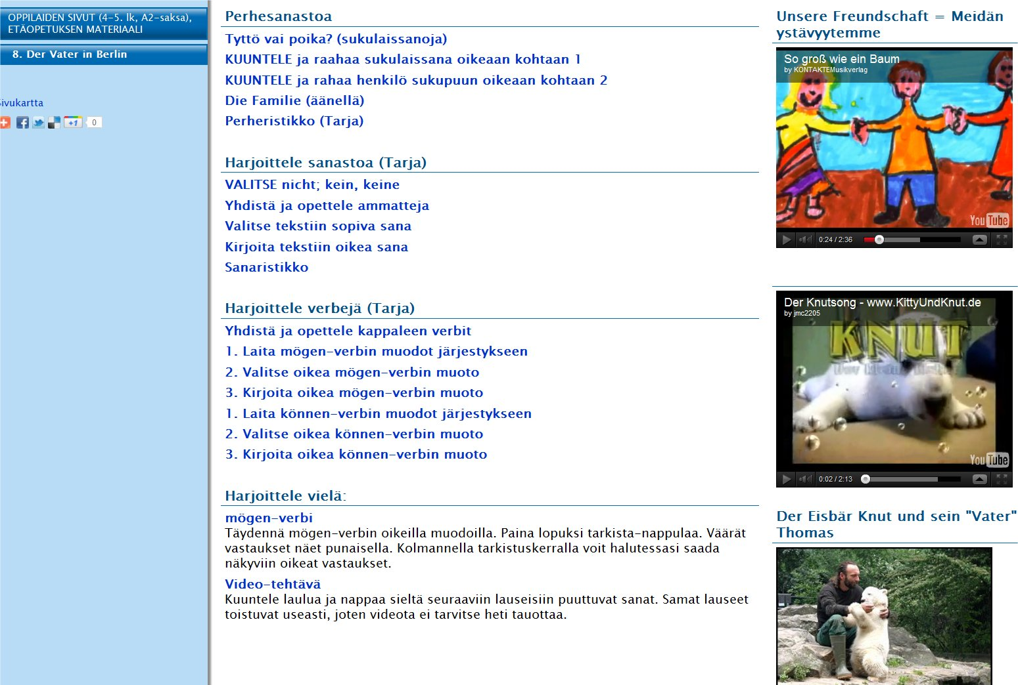
Lektion 8

Slide 16
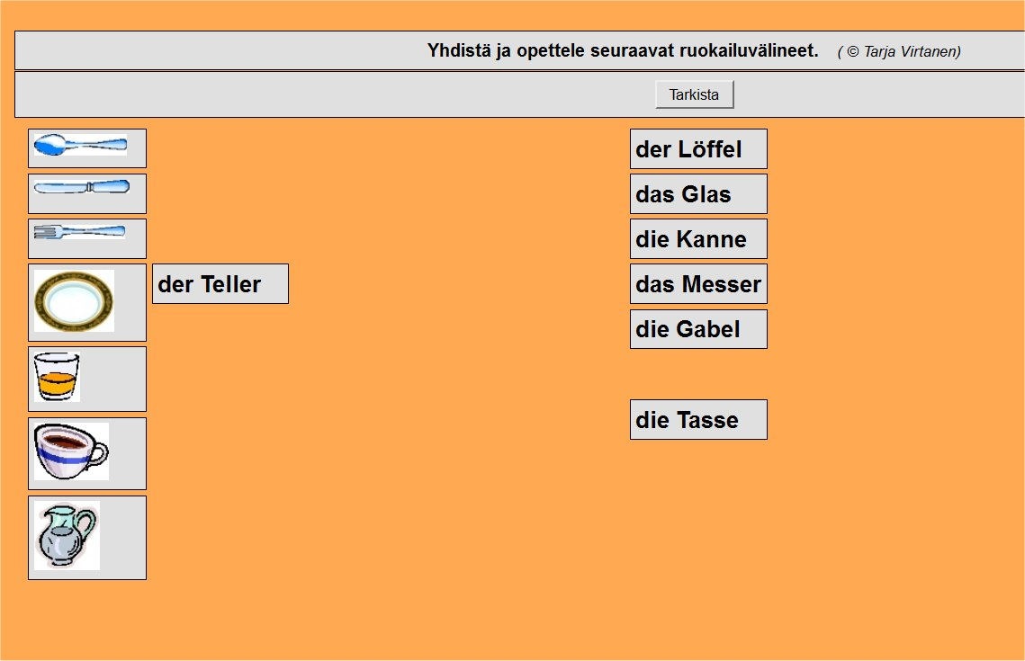
Etäoppilaiden sivut

Slide 17
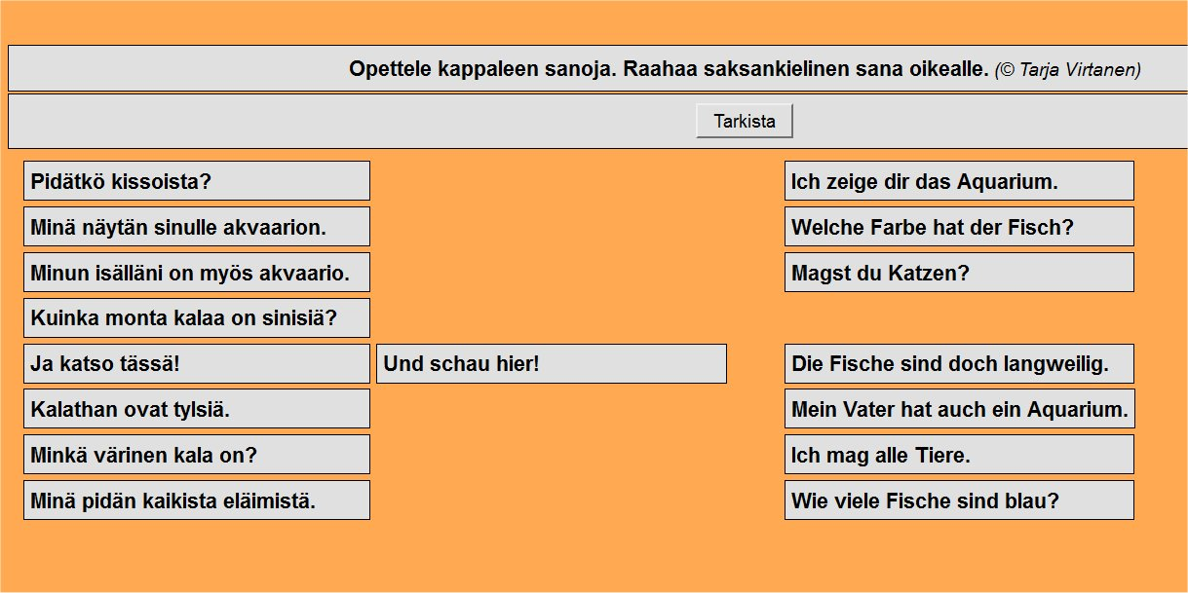

Slide 18
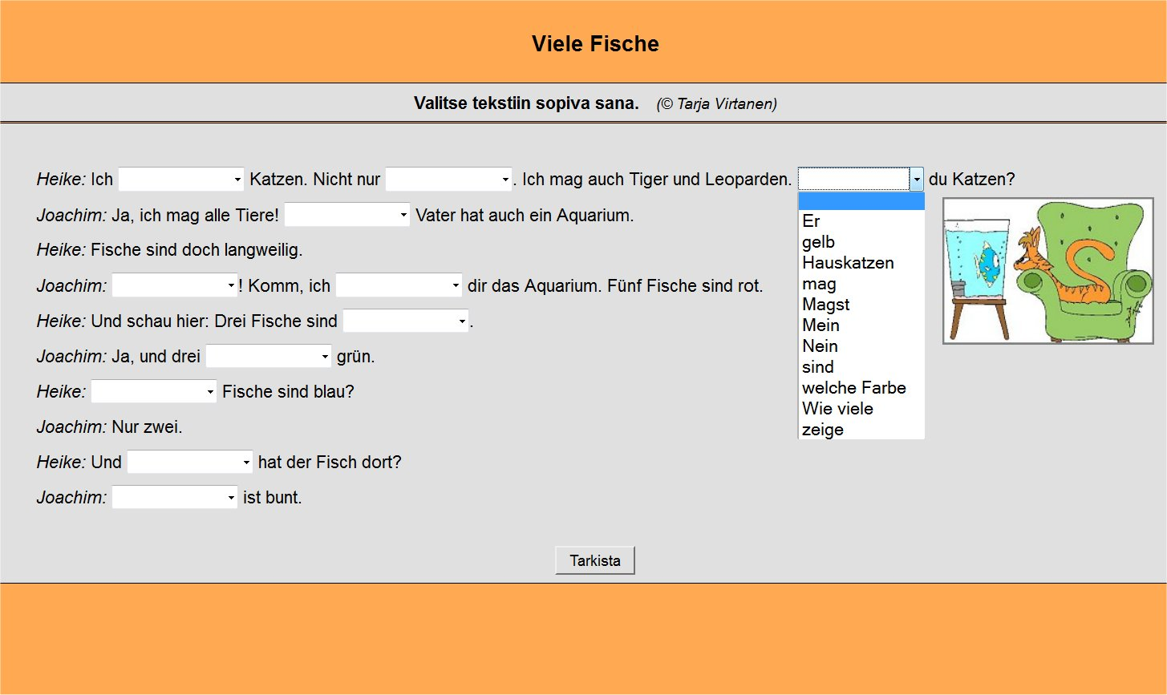

Slide 19
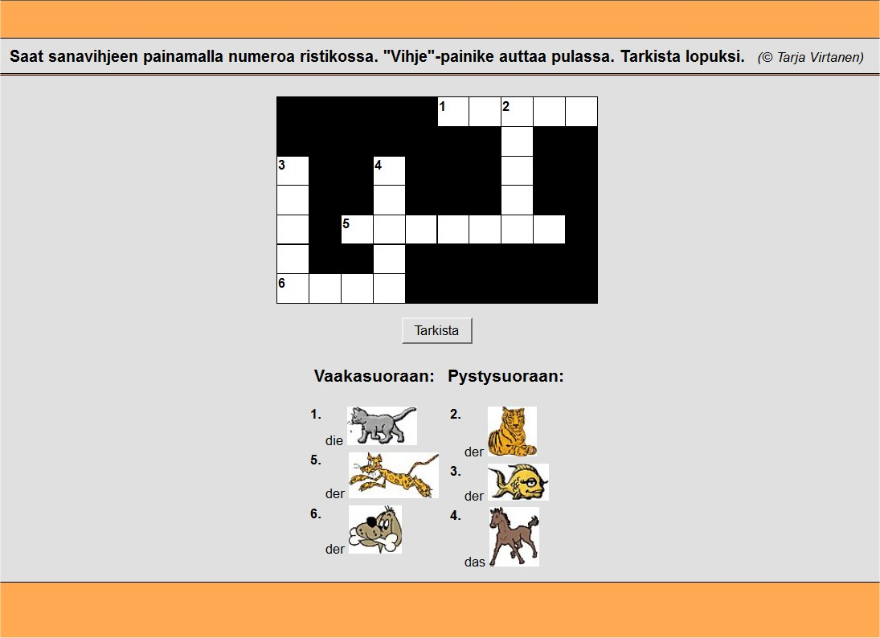

Slide 20
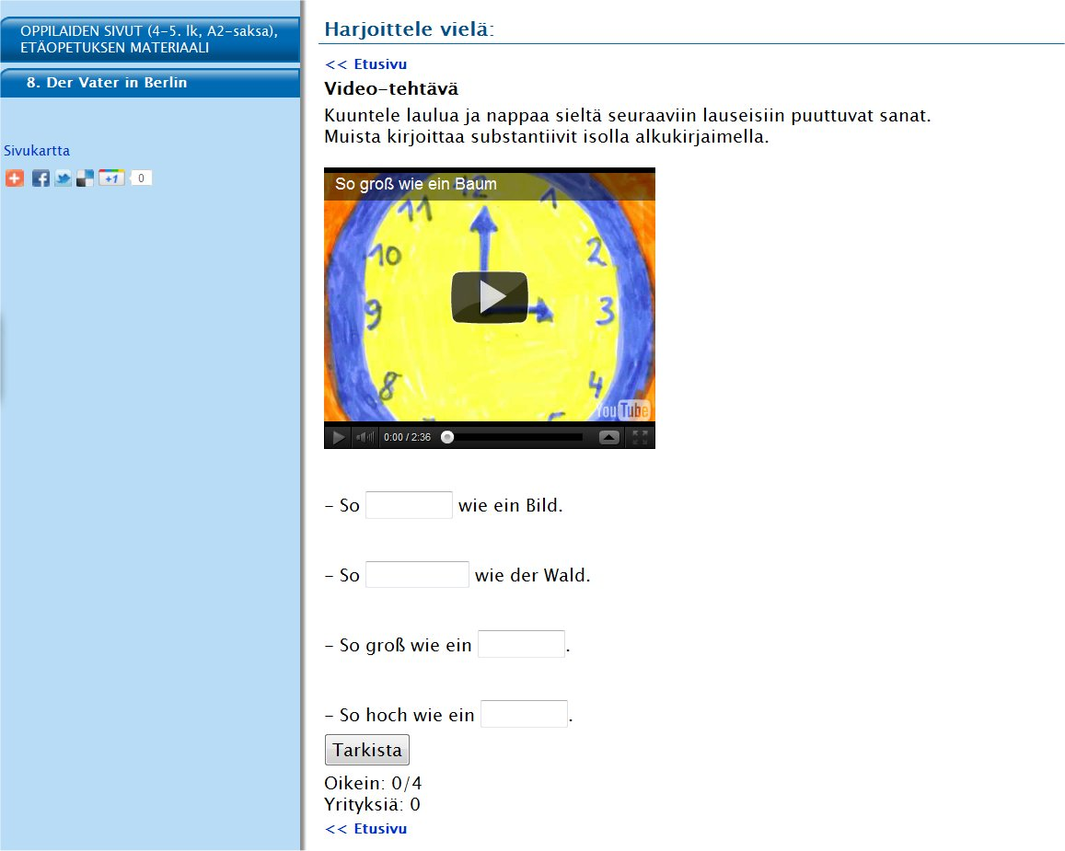
Etäoppilaiden sivut

Slide 21
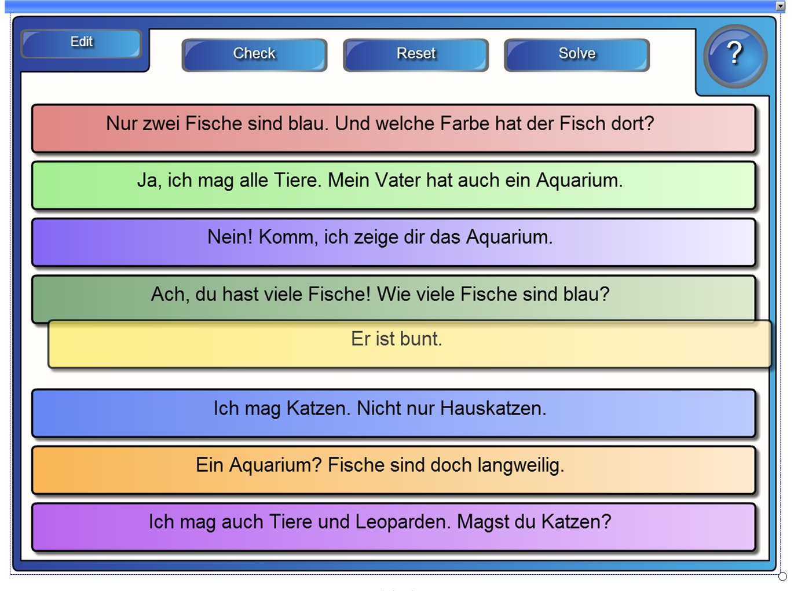
SB-notebook -tehtäviä

Slide 22
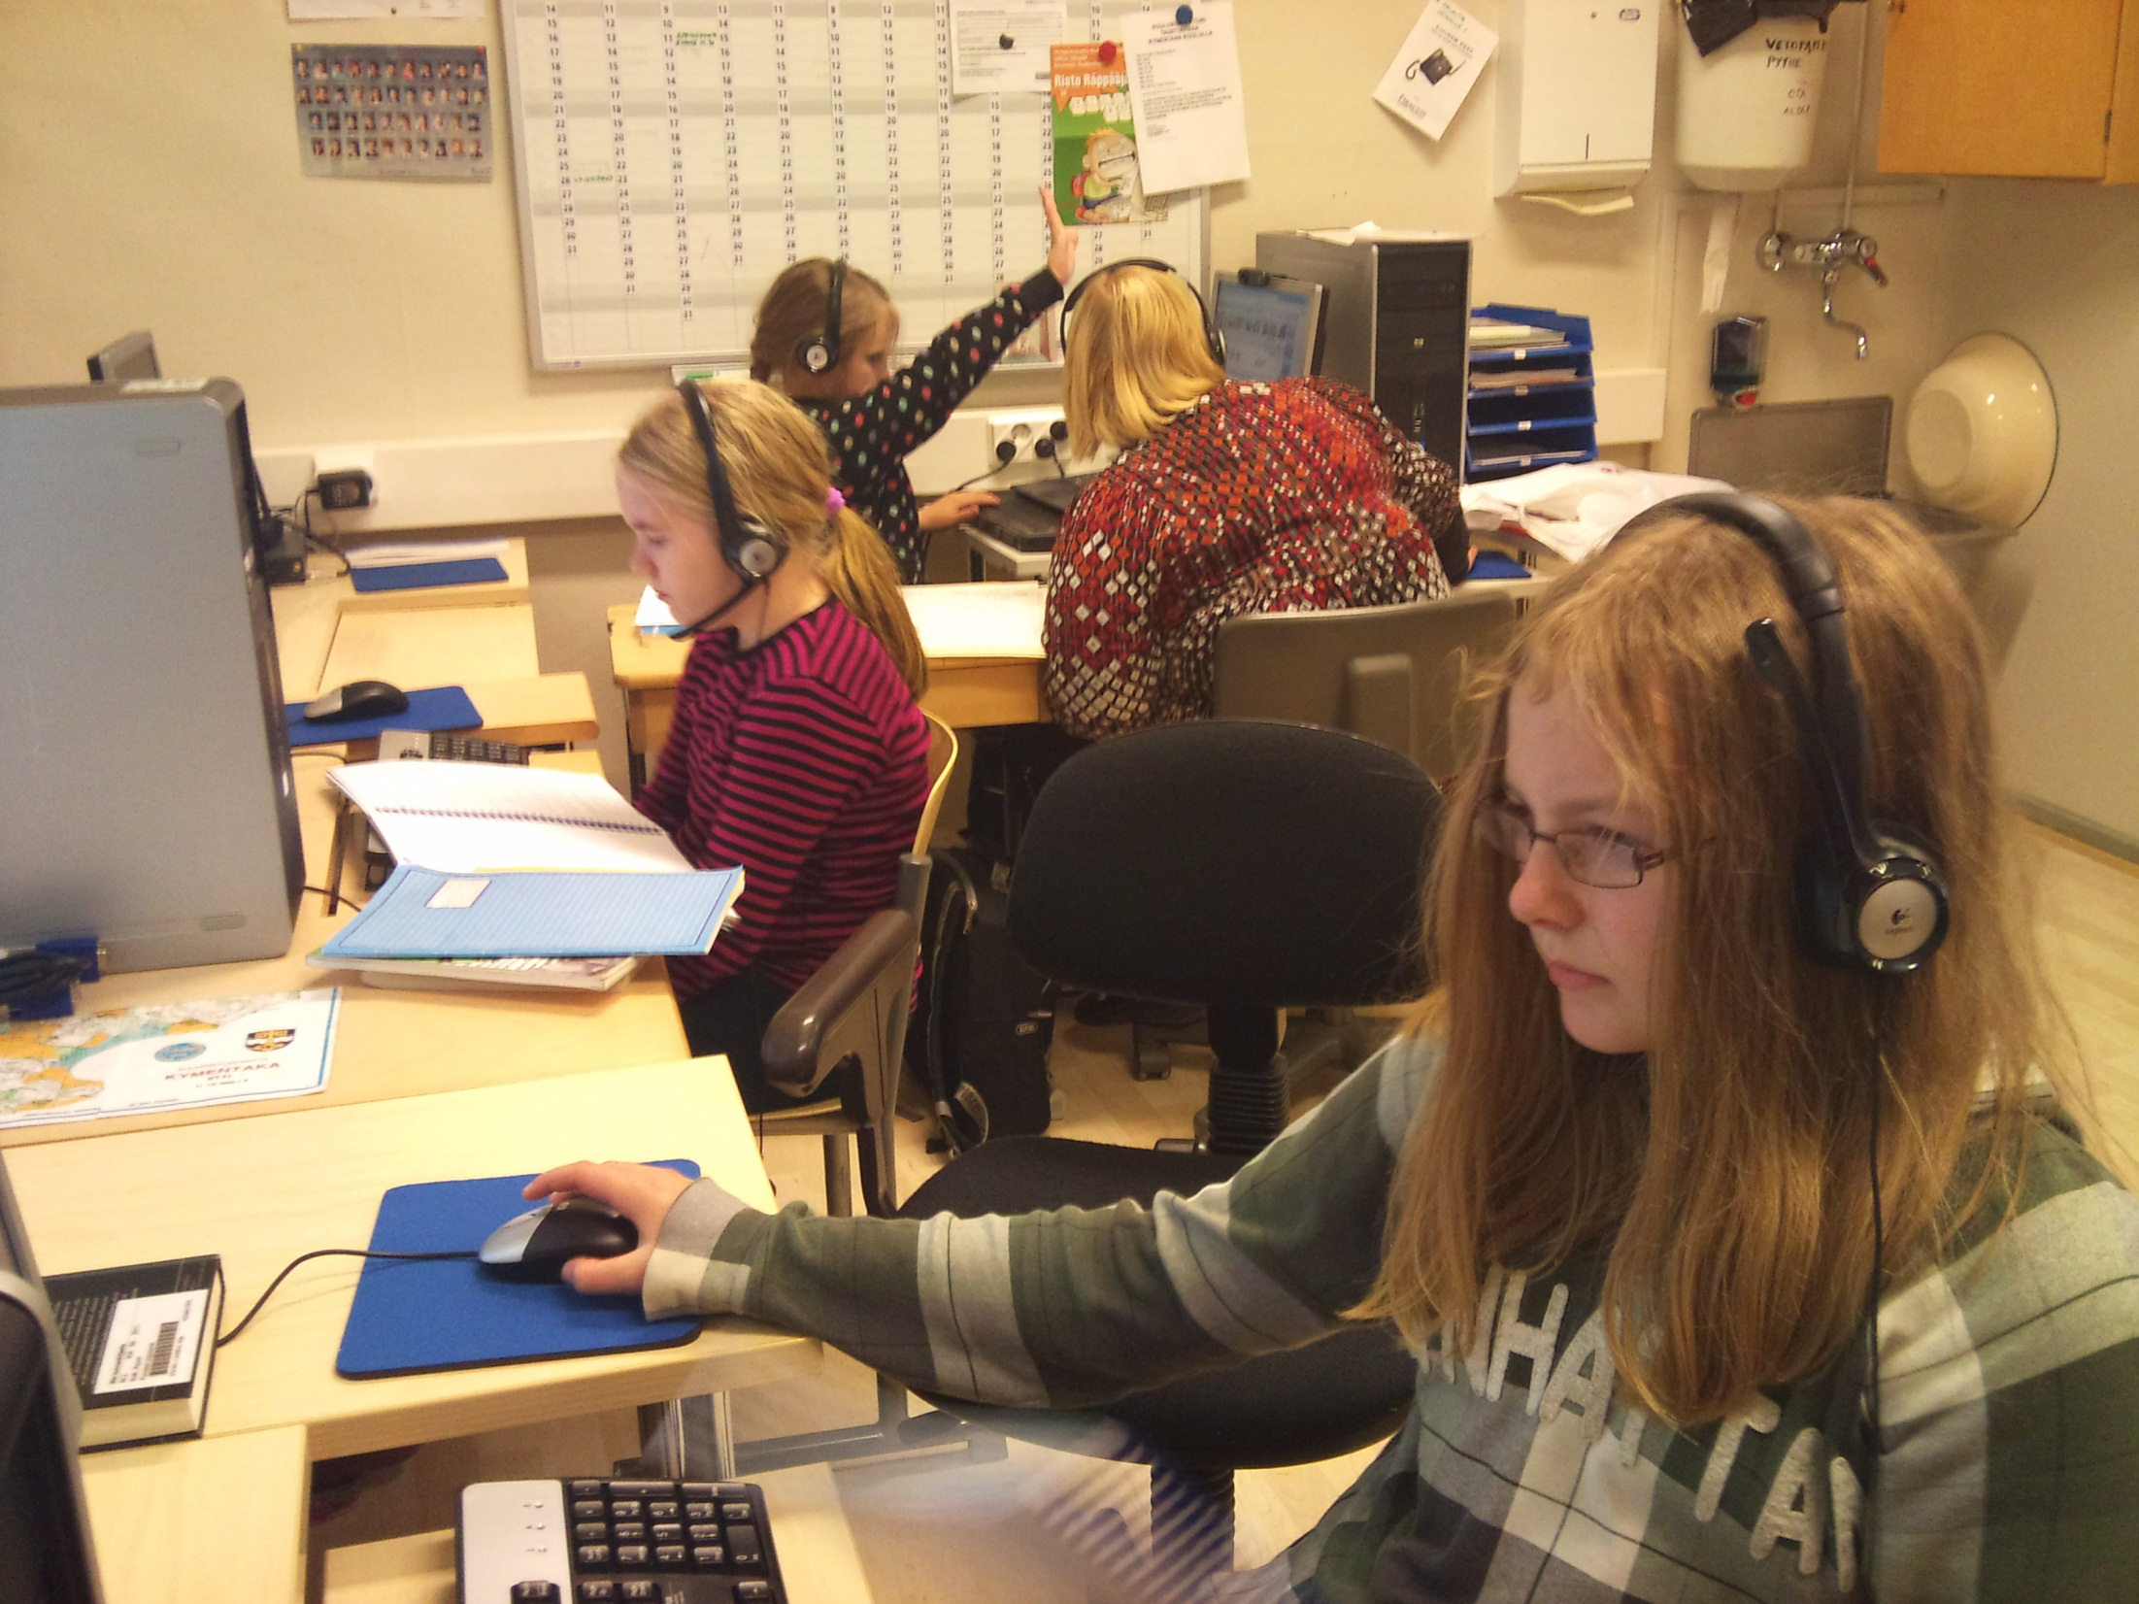
Kymentaan koulun saksan etäopetus

Slide 23
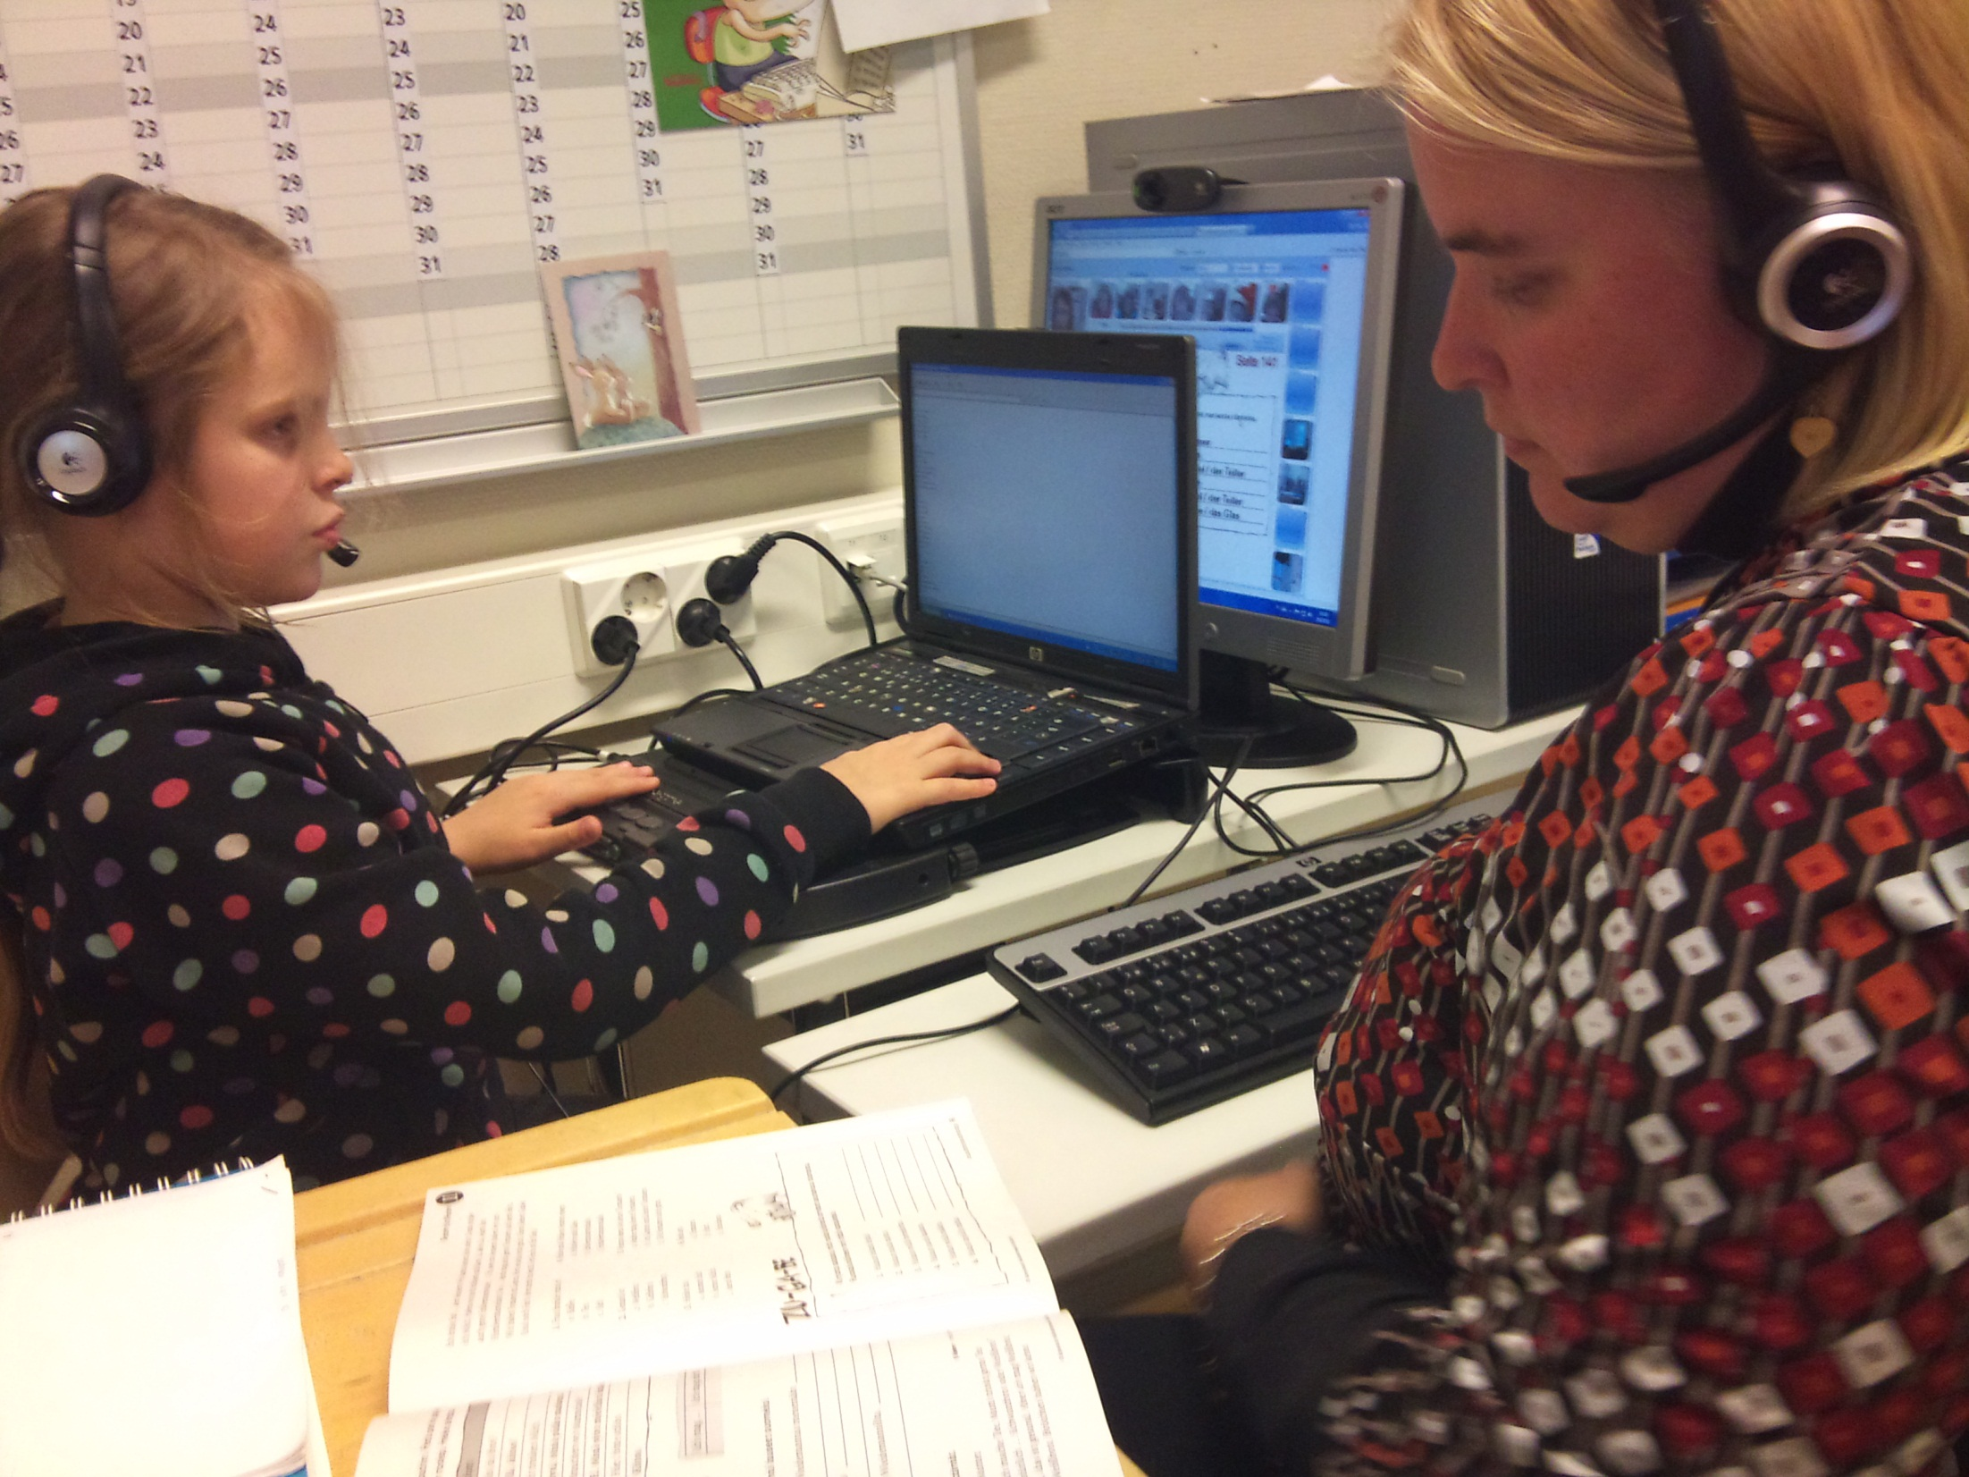
Syntymästään saakka sokean etäopettaminen

Slide 24
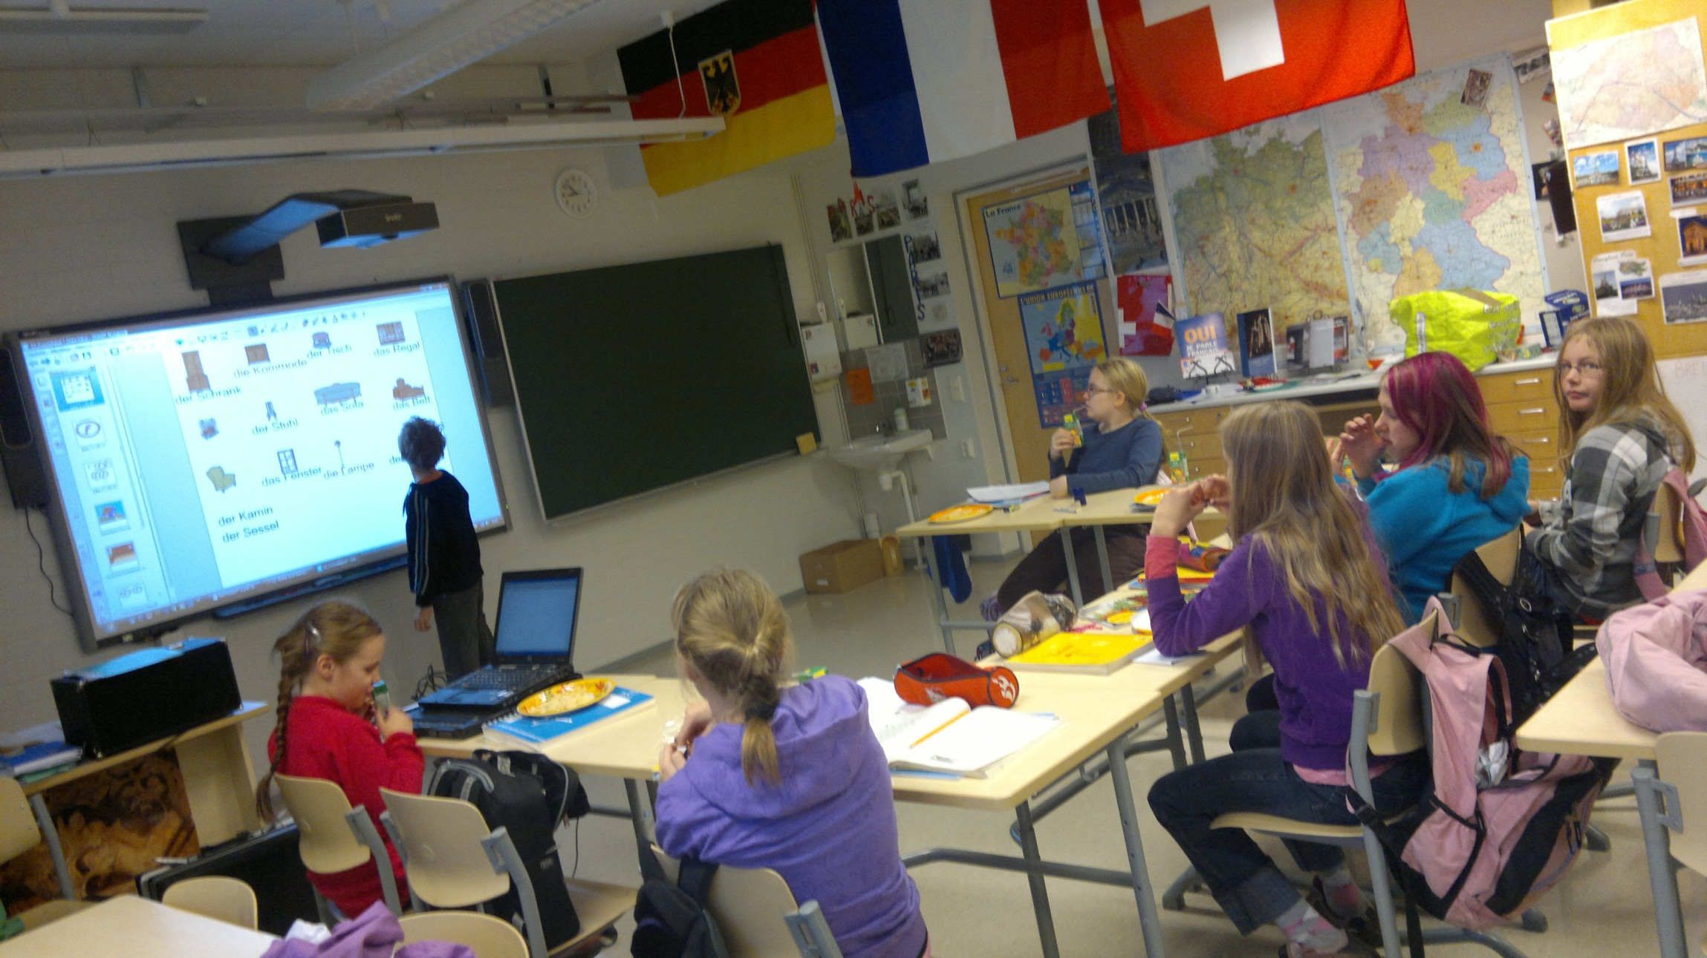
Etäoppilaat lähiopetuksessa joka neljäs viikko

Slide 25
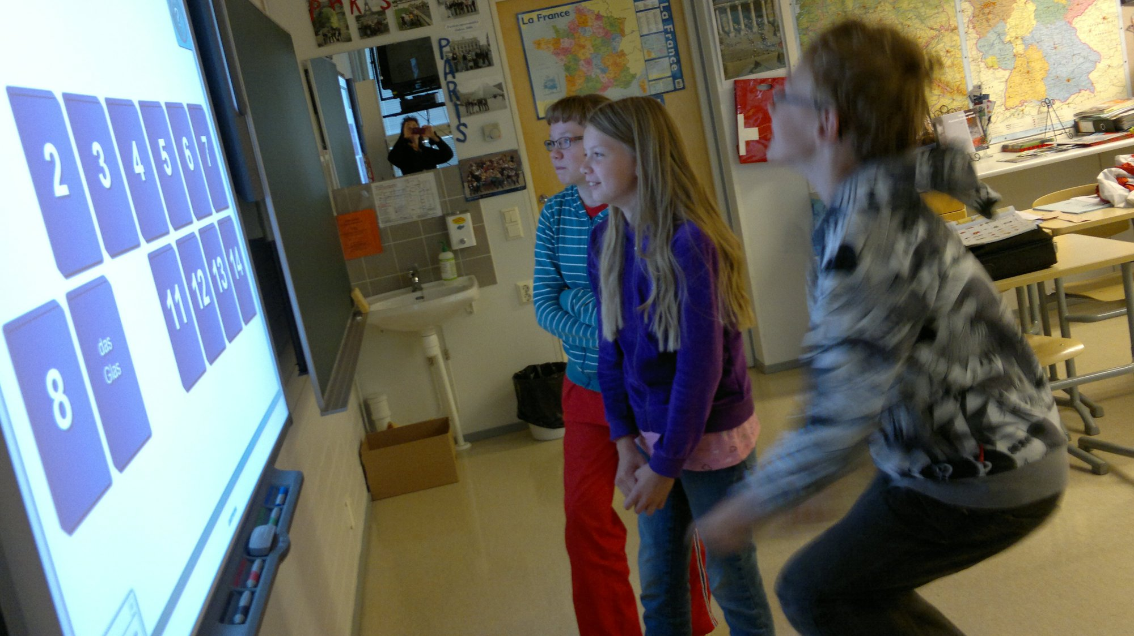
”Jee, mä osasin!”

Slide 26
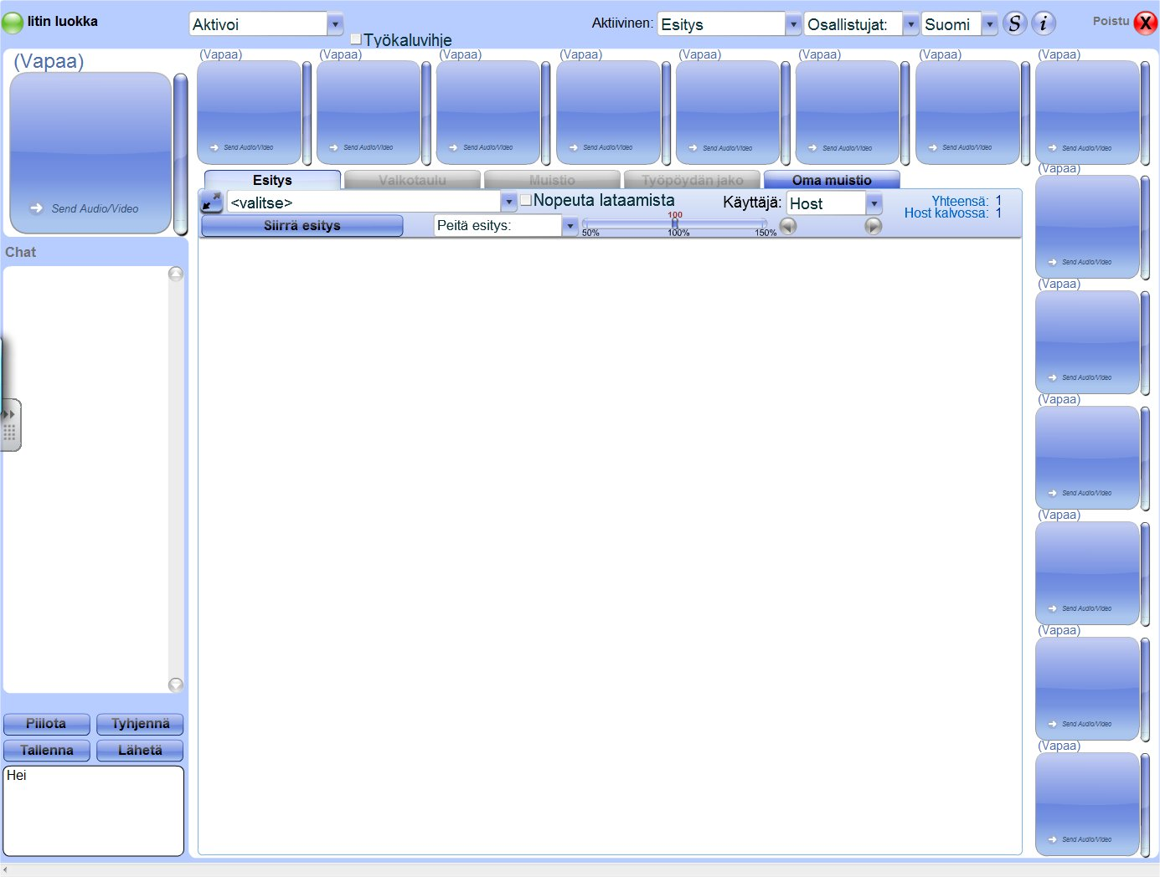
Merci !
Danke !
tarja.virtanen@iitti.fi

